Slide 1
大模型预训练数据拼接策略
From Random Concatenation to Intelligent Composition
Amazon ICML 2024 · Meta ICLR 2024 · Apple NeurIPS 2024
2026 年 6 月

Slide 2
目 录
一
为什么要做数据拼接
自回归训练 · GPU 约束 · 文档截断
二
随机拼接 (Concat-and-Chunk)
基线做法 · 截断统计 · 三个缺陷
三
Best-Fit Packing
Amazon ICML 2024 · 装箱建模 · BFD · 线段树
四
In-Context Pretraining
Meta ICLR 2024 · 语义嵌入 · 图遍历
五
Dataset Decomposition
Apple NeurIPS 2024 · 二进制分解 · VSL 课程
六
对比与总结
方法论·性能对比·演进时间线
2

Slide 3
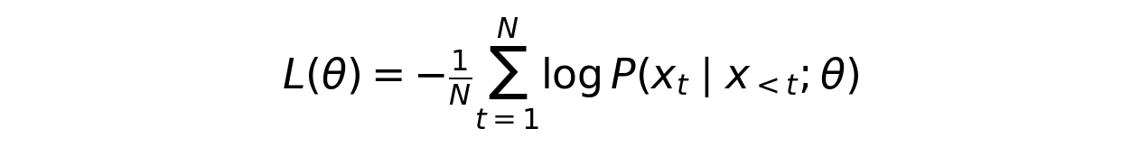
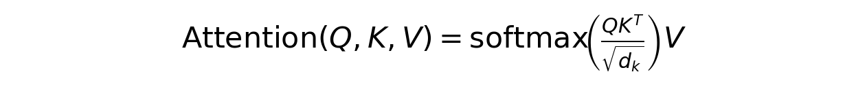
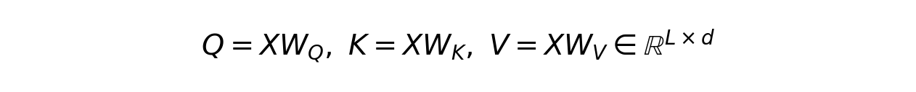
一、为什么要做数据拼接 (1/2)
自回归机制、自注意力计算与 GPU 约束
RefinedWeb 文档长度分布 (Ding et al., 2024)：
· 平均长度 ≈ 600 tokens
· 80%+ 文档 < 1000 tokens
· 约 60% 文档 < 500 tokens
· 仅约 5% 文档 > 2048 tokens
→ L=2048 时绝大多数文档远短于 L，必须拼接。
拼接策略直接决定三个核心指标：
① 文档截断率
多少文档的完整性在训练中被破坏。
② 跨文档注意力噪声
多少 GPU 计算被浪费在无关文档之间。
③ 模型幻觉率
Grounding context 丢失导致的生成问题。
本文四种方法在这三个指标上做出了不同的权衡。
QK^T ∈ R^{L×L}。计算与存储均为 O(L²)。L:2048→8192，成本变为 16 倍。
因果掩码：token t 只关注 1..t−1，但不感知文档边界。
→ 这是跨文档注意力噪声的直接来源。
GPU 要求 batch 内所有序列 shape 一致。变长文档统一到 L 有两种方式：
· Padding：填 [PAD]，mask 掉损失但 GPU 仍计算。利用率≈有效 token 占比。
· Packing (拼接)：多文档拼为等长序列，零填充，利用率 100%。
→ Decoder-only 架构 (GPT 类) 的标准选择。
3

Slide 4
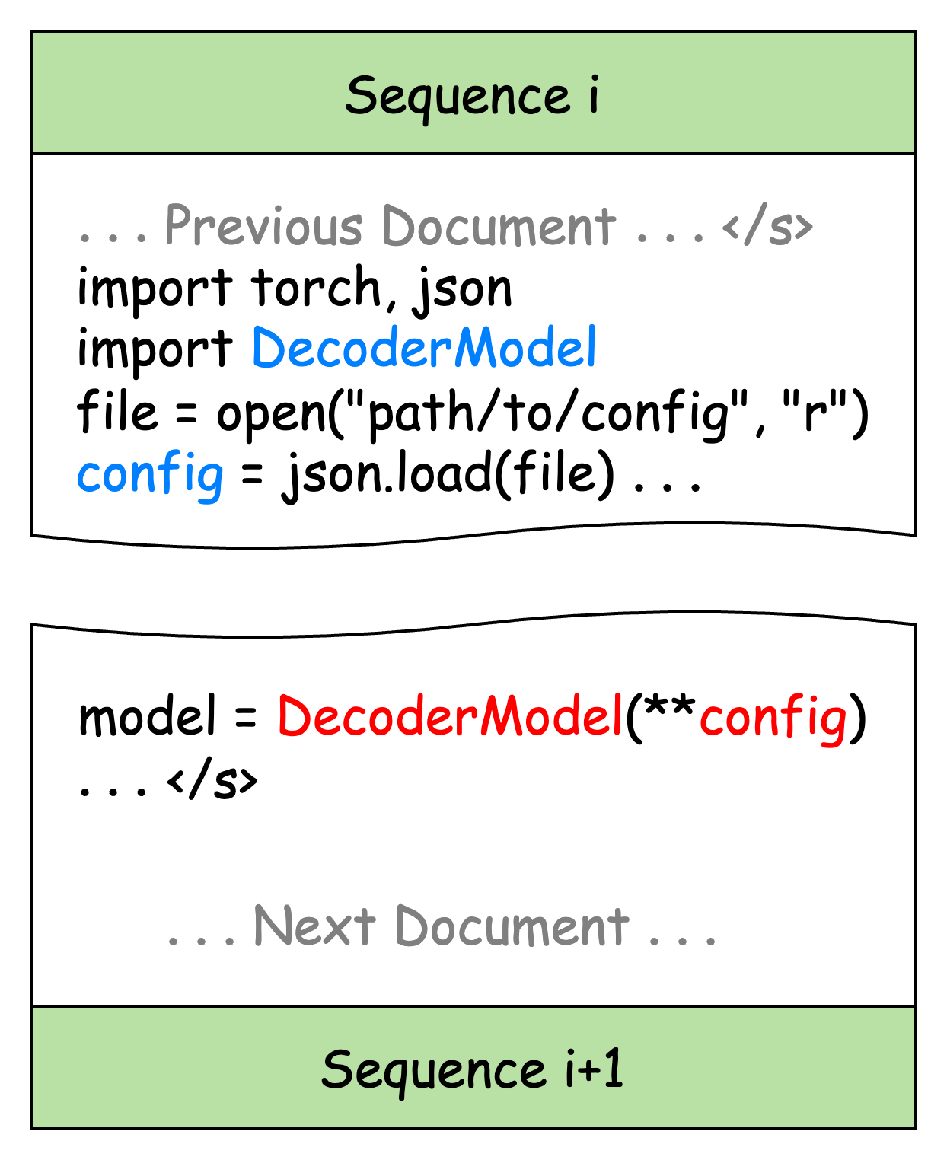
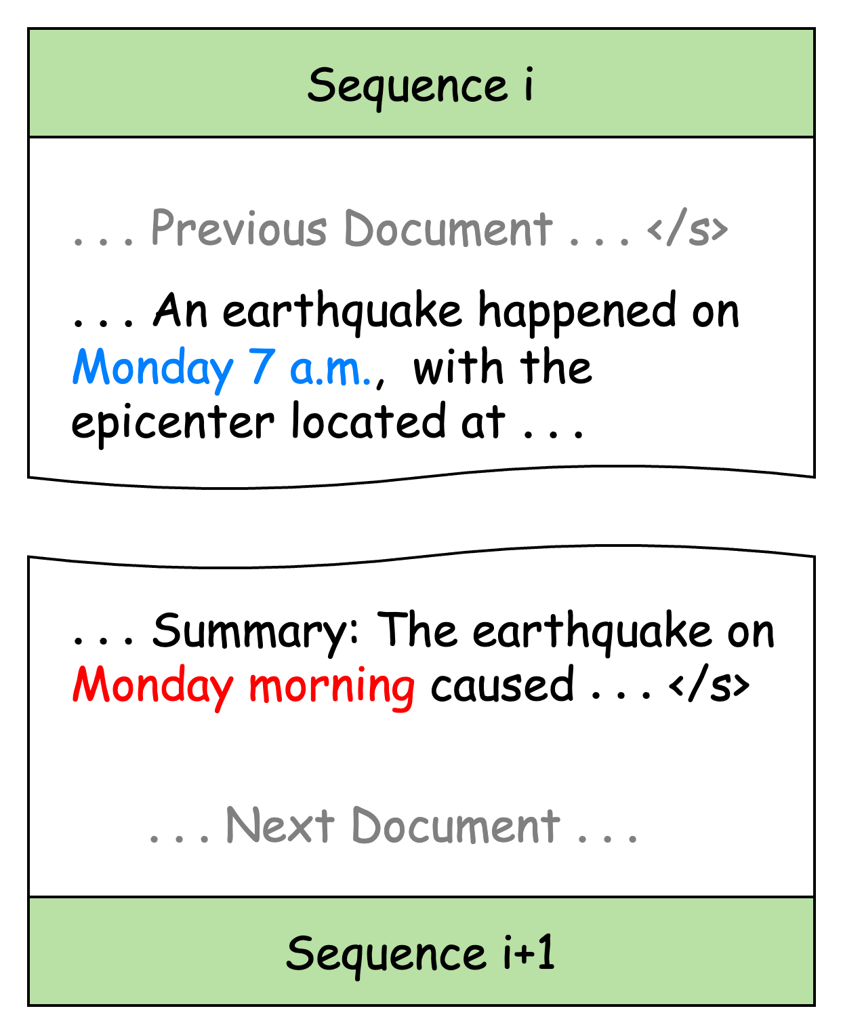
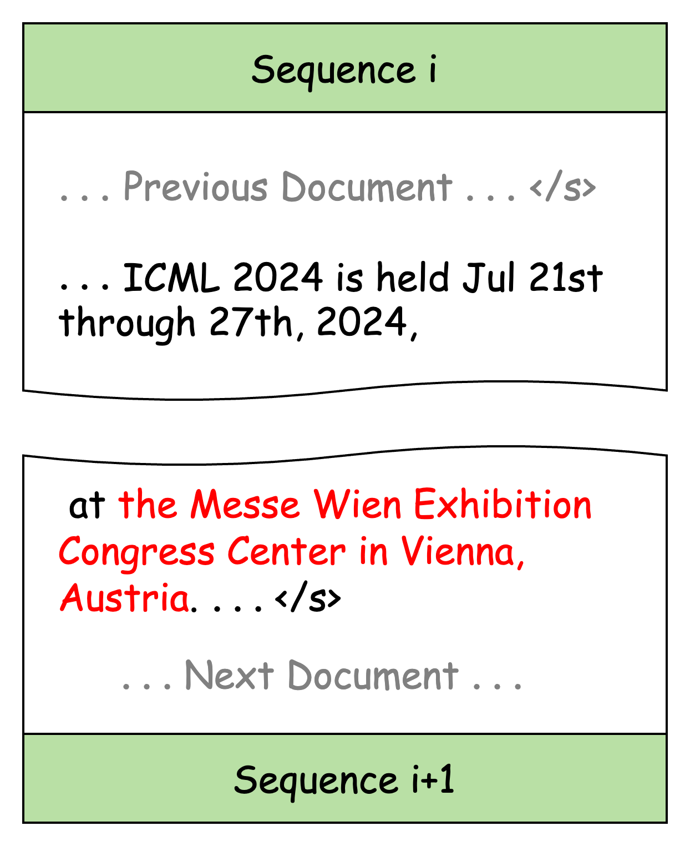
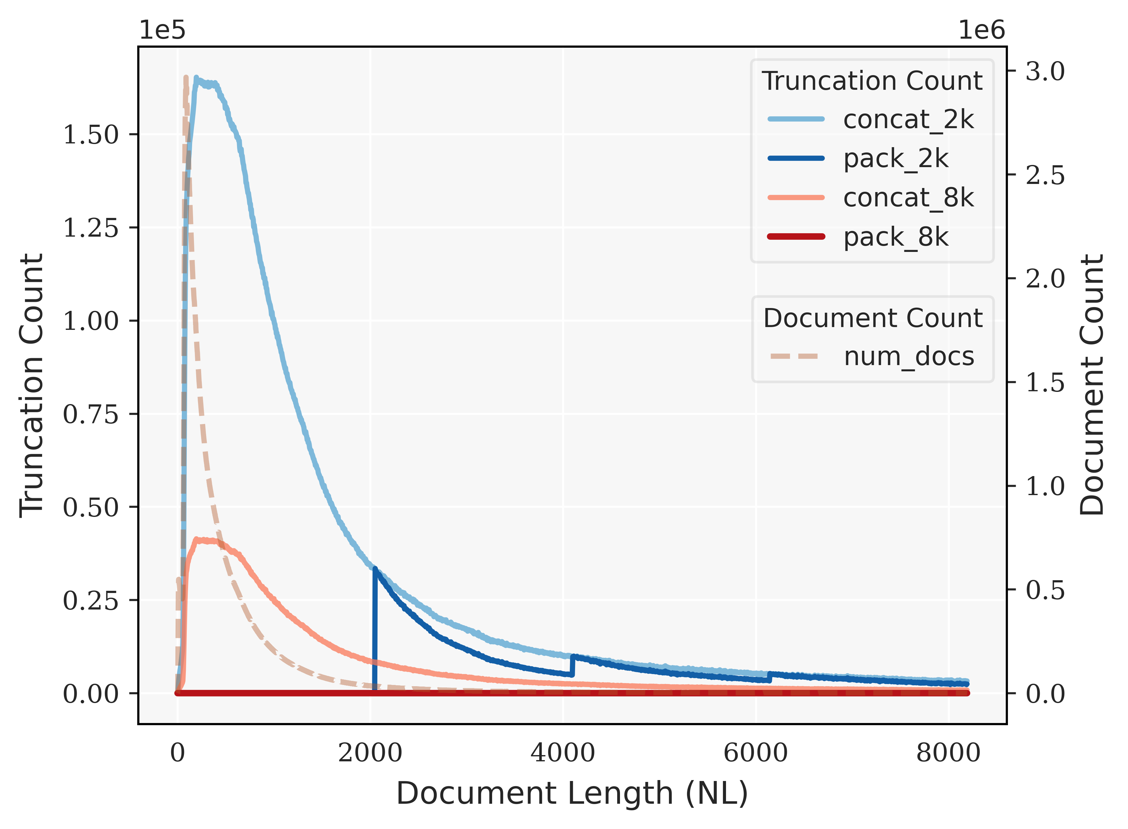
一、为什么要做数据拼接 (2/2)
Ding et al., ICML 2024, Figure 2
(a) Undefined Names：代码变量定义与使用跨序列分离。自注意力不跨序列→标识符无定义。
(b) Ungrounded Content：时间锚点与摘要句跨序列。序列 B 无法将生成锚定到可见上下文。
(c) Missing Knowledge：会议名与举办地跨序列。完整事实无法从任何单一序列学到。
Figure 2. Ding et al., ICML 2024.
Figure 4: NL 截断率统计
理论分析 (Ding et al., Sec 2.1)：
文档中位置 m 后 token 依赖前 m token 作为 grounding context。若在 k<m 截断，完整模型 A 与截断模型 B 的期望损失差 ΔL(m)>0，对 m 单调递增。
→ 截断不是随机扰动，而是对文档尾部产生系统性偏差。
4

Slide 5
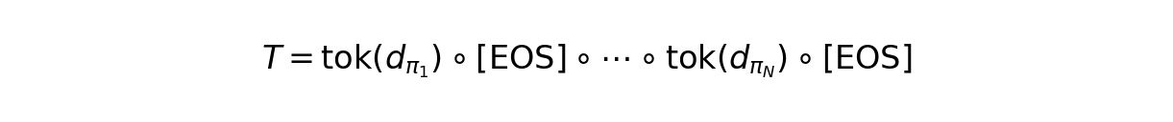
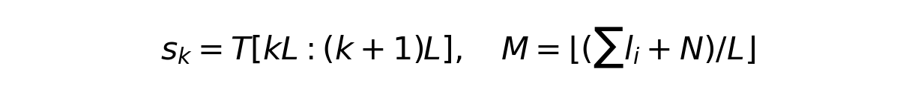
二、随机拼接 (1/3)
Concat-and-Chunk：GPT-3 / LLaMA / PaLM 等所有主流 LLM 的默认做法
三步操作生成训练序列：
(1) Fisher-Yates shuffle → 随机排列 π
(2) 按 π 顺序 tokenize + EOS → 全局 token 流 T
(3) T 每满 L token 切为一个序列：
三个根本缺陷 (Ding et al., 2024)：
缺陷一：文档完整性系统性破坏
L=2048 下约 60% 文档以不完整形式参训。代码中变量定义/使用分离→Undefined Name 错误。自然语言因果链切断。大多数训练 token 来自不完整的文档片段。
缺陷二：跨文档注意力噪声
因果掩码不感知文档边界。序列中第 j 文档的 token 无条件 attend 前 j−1 个随机文档。无预测信号。L 越大噪声越高。
缺陷三：幻觉风险增大
Grounding context 与结论跨序列分离→模型被训练为"在缺少充分上下文时也做预测"→推理时忽略给定上下文。
以下三种方法分别从算法/语义/范式三层递进回应这些缺陷。
每序列严格 L token，零 padding，GPU 利用率 100%。
截断率实测 (RefinedWeb): L=512→85%, 1024→72%, 2048→60%, 4096→45%, 8192→30%
增大 L 可减截断，但 O(L²) 成本激增。问题未根本解决。
GPT-3 (2020, 175B)→LLaMA (2023, 65B)→PaLM (2022, 540B) 均采用此方案。
五年间被视为"已解决"的工程细节。直到 Ding et al. (2024) 受控实验系统量化了截断代价。
5

Slide 6
随机拼接 (2/3)
跨文档注意力噪声的定量分析
噪声来源
标准因果掩码：M[t,j] = −∞ if j>t else 0。token t 可以 attend 到所有 j<t 的 token，无论来自哪个文档。掩码对文档边界完全无感知。
定量估计
设长度为 L 的序列包含 K≈L/E[l]≈2048/600≈3.4 个文档。
对第 k 文档的 token，前 k−1 文档的 token 被无条件 attend。
噪声占比 ≈ (k−1)/K ≈ 70% (对最后一个文档)。
对所有 token 平均后，论文保守估计 15–30% 注意力无预测信号。
影响
代码数据：前序可能是不同编程语言→完全无用的注意力。
知识数据：前序来自不同知识领域→可能产生错误的知识关联。
缺陷三详解：幻觉风险的因果链
Step 1 — Grounding context 缺失
"ICML 2024 will be held in Vienna" 跨两个序列。序列 A 仅有 "ICML 2024 will be held"，序列 B 仅有 "in Vienna"。
Step 2 — 训练信号扭曲
序列 A 中模型需预测 "in"，但正确答案在序列 B 中不可见。模型只能泛化预测 "at" 或 "on"——语法合理但事实错误。
Step 3 — 行为内化
大量截断样本→模型内化"在不确定时给出语法合理但不保证真实的预测"。推理时即使给了完整上下文，模型仍可能忽略。
三个缺陷的递进关系：
截断 (根因) → 跨文档噪声 (表现) → 幻觉 (后果)。
Best-Fit 攻击根因，ICLM 消灭噪声，DD 重新定义范式。
6

Slide 7
随机拼接 (3/3) — 总结与引出后续
随机拼接的核心矛盾：效率最优，质量有损。
优势：零 padding→GPU 利用率 100%。实现极简。均匀采样公平。无需预处理。
劣势：截断率 60%→大多数样本不完整。注意力噪声 15–30%→算力浪费。幻觉风险→模型内化猜测行为。
三种改进路线构成递进谱系：
路线一 (算法层)：保持"拼成等长序列"框架，用组合优化最小化截断。
→ 三、Best-Fit Packing (Amazon, ICML 2024)
路线二 (语义层)：在"拼成等长序列"框架内，改变文档排列顺序消灭跨文档噪声。
→ 四、ICLM (Meta, ICLR 2024)
路线三 (范式层)：放弃"拼成等长序列"框架，重新定义数据准备方式。
→ 五、DD (Apple, NeurIPS 2024)
三条路线从浅到深，不互斥，可组合使用。
7

Slide 8
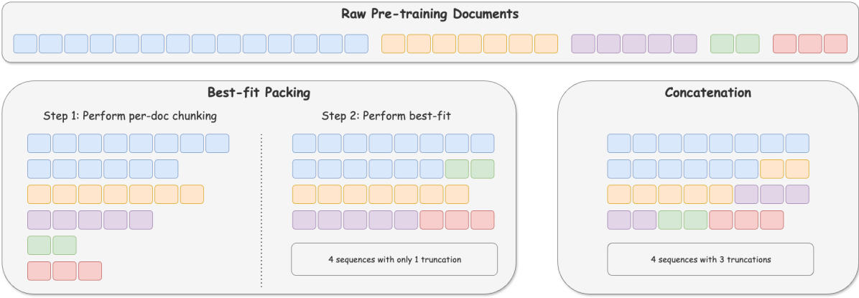
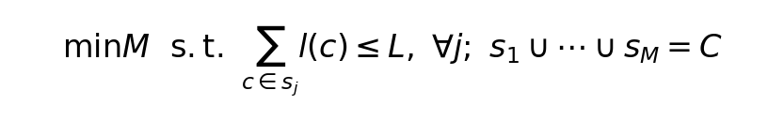
三、Best-Fit Packing (1/6)
Ding, Wang et al. ICML 2024. Amazon AWS. arXiv:2404.10830
将拼接建模为装箱问题：文档切为 chunk (l≤L)，装最少 bin。
形式化：
NP-Hard (Karp 1972)。BFD 启发式近似。
Phase 1: l>L 切 chunk (~5% 文档)。Phase 2: BFD 装箱。
核心结果：阅读 +4.7% · NLI +9.3% · 上下文跟随 +16.8%
程序合成 +15.0% · 幻觉 −58.3% · 填充 <0.003%
22 任务零退化。HuggingFace TRL 已集成 (strategy="ffd")。
Figure 1. Best-Fit Packing 两阶段流程 vs Concatenation。
8

Slide 9
Best-Fit Packing (2/6) — Segmentation 与 BFD Packing
Phase 1 — Segmentation (文档预切分)
l(d) ≤ L → 完整保留为 1 chunk。不做任何切分。
l(d) > L → 切 ⌈l/L⌉ chunk: [L,...,L,r]，r=l mod L。
仅约 5% 文档需切分 (必要截断)。其余 95%+ 完整保留。
Phase 2 — BFD Packing
(a) 计数排序降序 O(N)。l(c)∈[1,L] 有界→无需比较排序。
(b) BFD 贪心：依次处理 chunk，找剩余 ≥l(c) 且最小的 bin。
(c) 线段树加速 O(log L)：BFD 不区分同容量 bin→按容量值组织。
总复杂度 O(N log L)。L=8192→log₂L=13→近似线性。
1B docs≈3h (Python, 单 CPU)。2B docs OBFD vs FFD: 2.5× 加速。
装箱示例 L=8：chunk={6,4,4,3,2,2,1,7,5,8}, Σ=42
降序: [8,7,6,5,4,4,3,2,2,1]
装箱过程:
8→B1[0]; 7→B2[1]; 6→B3[2]; 5→B4[3]
4→B5[4]; 4→B5[0] ★完美; 3→B4[0] ★Best-Fit
2→B3[0]; 2→B6[6]; 1→B2[0]
M=6, 利用率 87.5%。OPT=5。BFD 界: M≤(11/9)OPT+4。
大规模装箱效率 (论文 Table 1)：
RefinedWeb L=2048: +0.0024% | L=8192: +0.00063%
The Stack L=2048: +0.0028%
→ 填充几乎为零！训练步骤数 ≈ 基线！
→ 截断率 60%→~5%，训练成本不变！
→ 四种方法中唯一"纯收益、零代价"方案。
9

Slide 10
Best-Fit Packing (3/6) — 线段树优化详解
线段树加速的核心前提
BFD 在 Step (b) 中不区分具体是哪个 bin——只关心"有没有容量 ≥l(c) 的 bin，其中剩余最小的是多少"。两个剩余容量相同的 bin 对 BFD 完全等价。
因此只需为 [1,L] 这 L 个容量值维护数据结构，而非为 N 个 bin。
数据结构 — 线段树 (Segment Tree)：
· L 个叶节点对应容量 1..L。第 i 叶值=i (若存在该容量 bin)，否则=-∞。
· 内部节点 = max(左子, 右子)。根节点存储所有叶中的最大值。
查询操作 (找 Best-Fit)：从根出发，若左子最大值 ≥l(c)→进左 (左边有容量够的 bin)。否则→进右。到达叶节点时，叶索引即为 Best-Fit 容量。
更新操作：chunk 放入后，旧容量的叶值改为 -∞，新容量的叶值设为新容量。同时更新从叶到根的路径上所有内部节点。
复杂度对比
朴素 BFD：排序 O(N log N) + 装箱 N×O(M) ≈ O(N²)。不可行。
标准 BFD：排序 O(N log N) + 装箱 N×O(log N)=O(N log N)。
优化 BFD：排序 计数 O(N) + 装箱 N×O(log L)=O(N log L)。
论文实测 (单 CPU, Python, Table 2)：
N=1M: FFD 17s→OBFD 10s (1.7×)
N=10M: FFD 205s→OBFD 106s (1.93×)
N=100M: FFD 2311s→OBFD 1066s (2.17×)
N=1B (10亿): FFD 7.3h→OBFD 3.0h (2.44×)
N=2B (20亿): FFD 15.3h→OBFD 6.2h (2.48×)
趋势：加速比随 N 单调递增 (1.7×→2.5×)，O(N log L) vs O(N log N) 优势在 N→∞ 时充分体现。3 小时处理 10 亿文档完全满足工业需求。
10

Slide 11
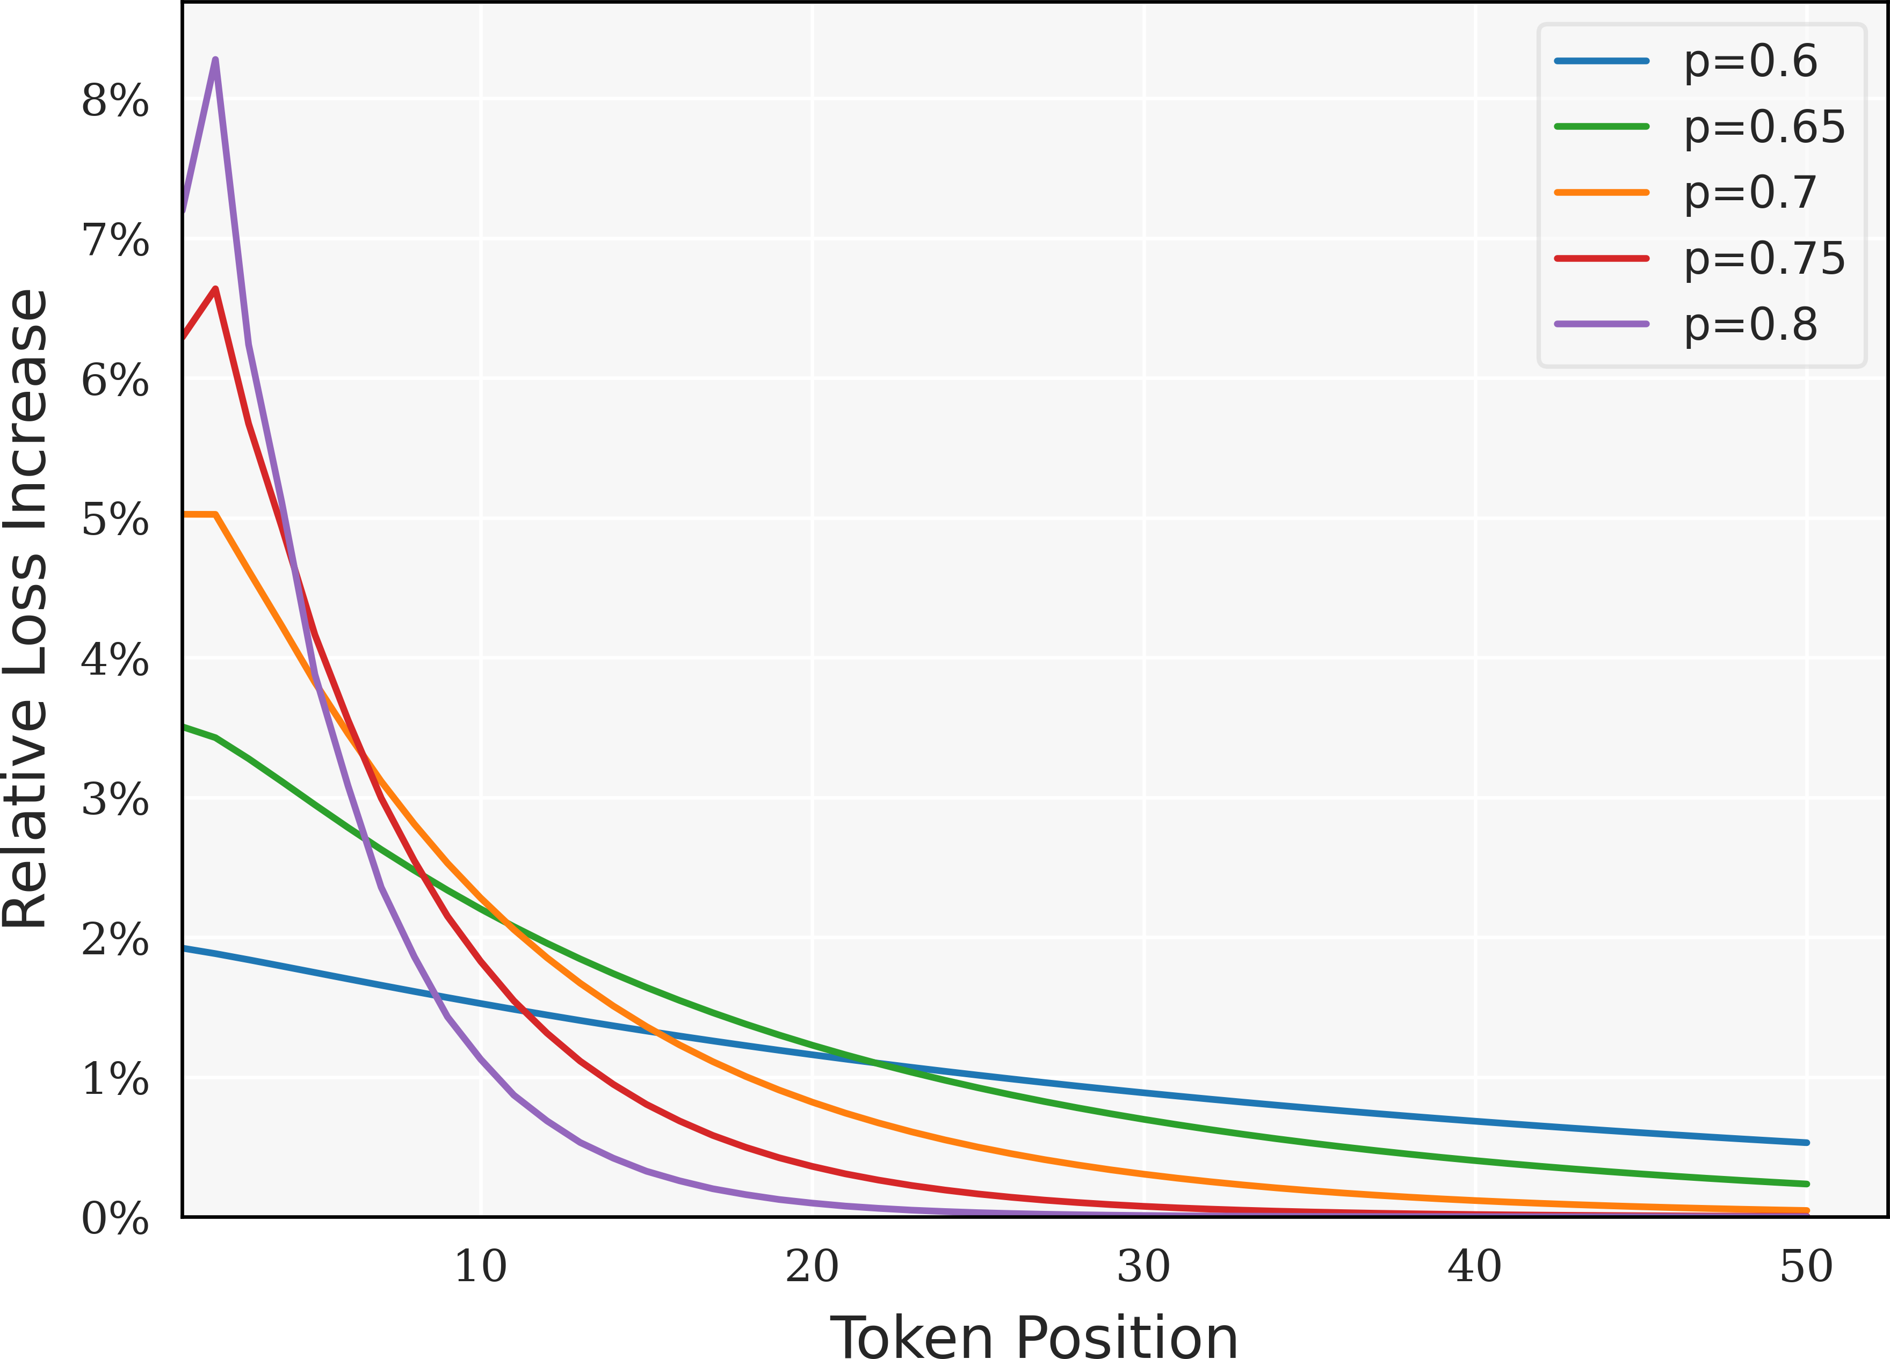
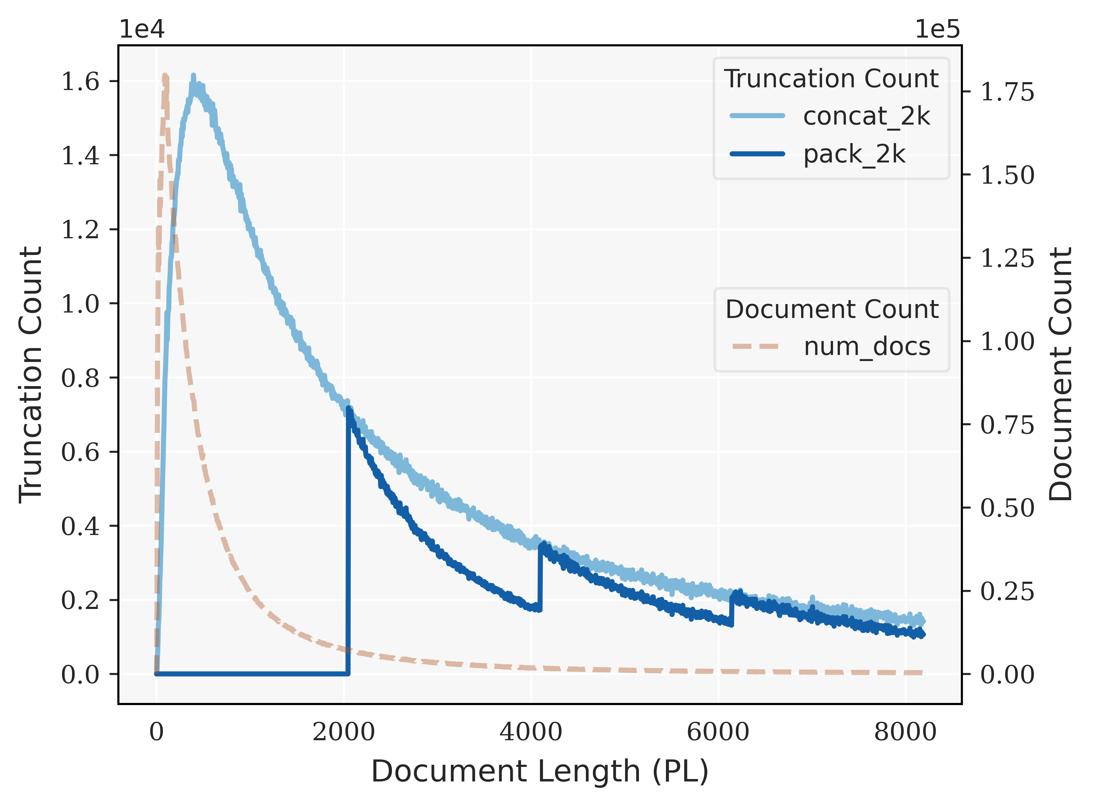
Best-Fit Packing (4/6) — 装箱效率与原理分析
Figure 3: 截断理论分析 — ΔL(m) vs token 位置 m
Figure 5: 代码数据截断率统计 (PL)
Figure 3 解读：对任意截断概率 p，截断模型 B 的期望损失始终高于完整模型 A。ΔL 随 token 位置 m 单调递增——越靠近文档末尾的 token 受截断损害越大。这解释了截断对代码生成和知识密集型任务影响最严重的原因。
Figure 5 解读：代码数据 L=2048 下截断率与 NL 接近 (~60%)，但代码对截断更敏感——变量定义/使用分离直接导致 Undefined Name 错误。Best-Fit 在程序合成上 +15.0% 绝对提升的根本原因。
总结：装箱建模→文档完整性从概率约束变为组合优化目标。OBFD→利用 l(c) 有界性实现 O(N log L)。填充率<0.003%→训练效率不变。全维度正向提升无退化→验证了"截断是根因"的假设。
11

Slide 12
Best-Fit Packing (5/6) — 实验结果
7B/13B · 2K/8K · RefinedWeb + The Stack · 22 子任务
任务类别 | 提升 | 代表性数据集 / 说明
阅读理解 | +4.7% | RACE(+4.3%), SQuADv2(+4.5%), BoolQ(+5.4%), DROP(+4.8%) 等 8 ds
自然语言推理 | +9.3% | ANLI(+9.4%), HANS, MNLI 共 3 个数据集
上下文跟随 | +16.8% 最大 | 22 项中提升最大。直接回应"截断破坏上下文利用"问题
程序合成 | +15.0% 绝对 | HumanEval: 28.3→32.5; MBPP: 35.0→38.1
封闭域幻觉 | −58.3% | Undefined Name 错误: 3.6%→1.5%
退化 | 0 / 22 | 全部 22 子任务无统计显著退化
NTP 训练本质要求"从上下文预测下一个 token"。若 60% 上下文残缺→模型学会"在残缺上下文中预测"。推理时即使给完整上下文，模型仍可能忽略——因为它习惯了。
消灭截断纠正了这一系统性偏差：上下文完整→模型学会基于完整上文做推断→上下文跟随 +16.8%, 幻觉 −58.3%。因果链路清晰。
方法定位：回应缺陷一 (截断)。不改文档顺序/序列长度，仅改装入方式。HF TRL 已集成。局限：不区分语义→ICLM 补足。两者可组合 (先装箱后排序)。
12

Slide 13
Best-Fit Packing (6/6) — 零代价证明与方法定位
为什么 Best-Fit 是"零代价"方案？
训练效率维度：填充增加 <0.003%→序列总数几乎不变→每 epoch 训练步数不变→训练总时间不变。GPU 利用率仍为 100%。
预处理维度：O(N log L) 近线性。10 亿文档约 3 小时 (单 CPU)。相对训练本身 (数百 GPU 数周)，预处理时间可忽略不记。
工程集成维度：HuggingFace TRL 已集成 (strategy="ffd")。只需替换数据准备的 packing 函数。不改模型、不改训练循环、不改其他超参。
在三种改进方法中的定位：
改动范围：仅修改"文档→序列"这一步。是最浅层的改进。
投入产出比：最低投入 (零代价)，最全面收益 (22 子任务无退化)。
兼容性：与 ICLM 完全正交 (装箱 vs 排序)，可组合使用。
落地门槛：三种方法中最低。已有成熟开源实现 (HF TRL)。
从随机拼接到 Best-Fit 的认知转变
随机拼接的核心假设：文档怎么装进序列不重要——GPU 效率优先。
Best-Fit 用受控实验证伪了这一假设：改变装入方式即可获得全维度正向提升，且无代价。
这一发现将数据拼接从"工程细节"重新定义为"影响模型质量的关键因素"。
Best-Fit 的局限性：
仍不区分文档语义——两个主题无关的文档可能因长度匹配被放入同一序列。跨文档注意力噪声仍然存在 (只是每个文档内部完整了)。
这是 ICLM 的出发点：在保证文档完整性的基础上，通过语义排序让相关文档在一起，进一步消灭跨文档注意力噪声。
13

Slide 14
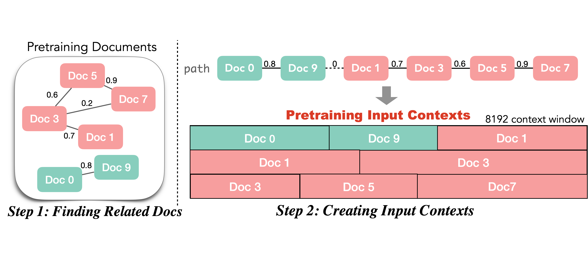
四、In-Context Pretraining (1/6)
Shi, Min et al. ICLR 2024. Meta AI. arXiv:2310.10638
Best-Fit 消灭截断，但语义噪声仍存：同一窗口文档随机相遇。ICLM 让语义相关文档出现在同一上下文。仅改排序，不改架构/目标。
Step 1：Contriever 编码→768 维向量。FAISS ANN→top-10 最近邻。
Step 2：文档图 (节点=文档, 边=互为邻居)→贪心图遍历→排序路径→切为上下文窗口。
核心结果：ICL +8% · 阅读 +15% (最高) · 忠实度 +16% · 检索 +9% · 附带语义去重。效果随数据规模单调递增。
Figure 2. ICLM 两步流程：(1)检索构建文档图 (2)图遍历→上下文窗口。
14

Slide 15
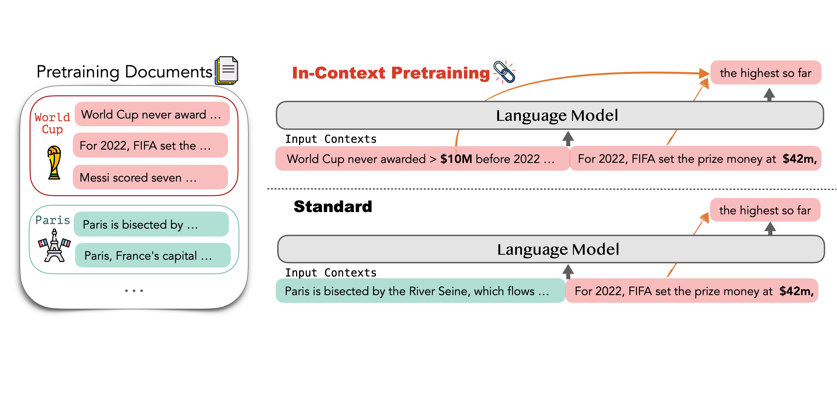
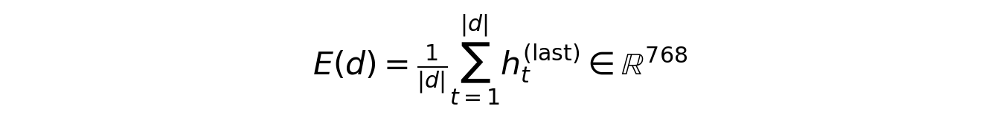
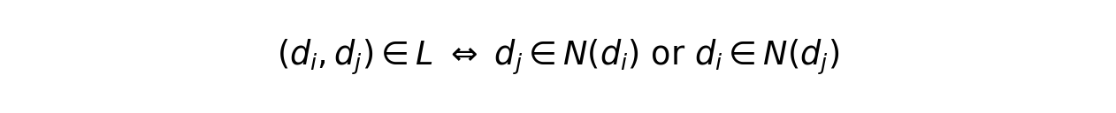
ICLM (2/6) — 文档嵌入与相似度计算
Contriever (Izacard et al., 2022)：无监督对比学习。最后一层隐藏态平均池化：
余弦相似度 & 最近邻：
Figure 1: ICLM vs Standard Pretraining 总览对比
文档图构建：节点=全部文档。边满足双向条件 (至少一方在对方 top-10 中)：
FAISS IVF-PQ: 235M docs, 50M/batch, 8 GPU, ~6h。暴力搜索需数周。
w(d_i,d_j)=sim(d_i,d_j)。双向条件保证连通性。
图中多个不连通簇，簇内文档主题相关。孤立文档单独成点。
附带语义去重：sim>0.98→近似重复→自动移除。消融确认去重关键。
15

Slide 16
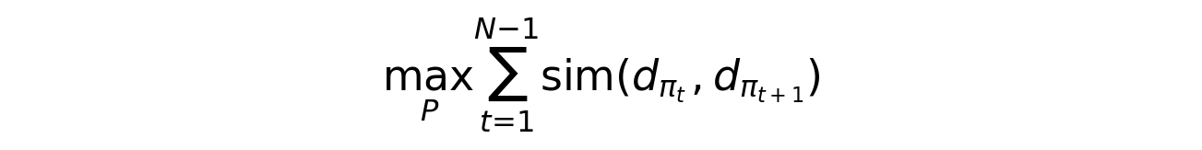
ICLM (3/6) — 贪心图遍历
目标：在文档图 G 上找覆盖每个文档恰好一次的哈密顿路径，最大化相邻文档相似度之和：
为什么从最小度数节点开始？
图的度数分布不均匀。热门文档度数极高，冷门文档度数极低。若最后留冷门文档，其邻居可能已全部访问→成为孤立点→只能零权边跳转→路径高权边少→语义连贯性差。
最小度数优先→先处理冷门→冷门节点的邻居大概率也未访问→可在它们之间形成短但连贯的链段。热门节点度数高，晚处理也能找到出路。
论文验证：最小度数起点 vs 随机起点，前者路径的平均余弦相似度显著更高 (0.35 vs 0.27，随机排列仅 0.02)。
计算开销：检索 32GPU×6h + 图遍历 20CPU×12h + 训练 128A100×9d。预处理占训练总成本 <2%。
方法定位：回应缺陷二 (噪声)。可与 Best-Fit 组合。需跨文档推理 (RAG/ICL/多跳) 受益最大。
Maximum TSP (NP-Hard)。N=235M，精确算法不可行。双层贪心近似：
外层 — 选链段起点：每次从未访问节点中选度数最小的。度数低=相似文档少。优先处理避免最后孤立。最小度数优先启发式 (Min-Degree-First)。
内层 — 扩展链段：从当前节点出发，在未访问邻居中选余弦相似度最高的作为下一步。重复到当前连通分量全部访问 (死胡同)→回外层选新起点。
复杂度：每条边在检查时最多访问一次。|L|≈N·k/2≈1.2B 边→O(N·k)=O(N)。20 CPU×12h (235M 文档)。
路径→上下文窗口：沿路径累积 token 到 L 切窗口。batch 内取路径不同区段保多样性。相邻文档语义相关 → 跨文档注意力从噪声变信号。
16

Slide 17
ICLM (4/6) — k 值分析与语义去重
k (top-k 最近邻) 对图结构的影响
k 控制文档图的连接密度——这是 ICLM 最关键的超参数。
k=1：每文档仅连最相似 1 个邻居。图极度稀疏，大量孤立节点和小型连通分量。路径频繁断裂→大量零权边→语义连贯性最差。
k=5：每文档连 5 个邻居 (+被连)。图的中等密度。多数文档形成中等大小连通分量。路径断裂减少但仍有较多零权边。
k=10 (论文最优)：每文档连 10 个邻居。图在连接性和多样性之间取得平衡。各语义主题形成稳定的连通分量。路径中零权边最少，语义连贯性最强。
k=20：图过于稠密。高流行度文档被过度连接 (度数≈k²)，图遍历路径被少数热门文档主导，丧失语义多样性。训练效率下降 (路径倾向于停留在少量高密度区域)。
语义去重 — ICLM 的附带收益
在 FAISS 检索阶段，论文发现近似重复文档 (同一文档的多个镜像/轻微编辑版) 产生极高的余弦相似度 (sim>0.98)。
这些近似重复对在文档图中自然形成密集子图——它们之间的相似度极高，且与外部文档的相似度分布也高度一致。ICLM 可以在构建图的过程中直接识别这些子图并去重。
消融实验确认：不做语义去重将导致 ICLM 效果显著退化。近重复文档扭曲了图的度数分布 (这些文档的度数异常高)，图遍历路径被过度引导向这些重复区域，降低了路径的语义多样性。
这证明了：语义去重不是可选的附加步骤，而是 ICLM pipeline 的必要组成部分。论文在最终方案中包含了这一步骤。
消融总结：k=10 最优；BM25 替代 Contriever 效果下降 (短文档和代码尤甚)；不去重显著退化。三项消融共同确认了 ICLM 各组件设计的合理性。
17

Slide 18
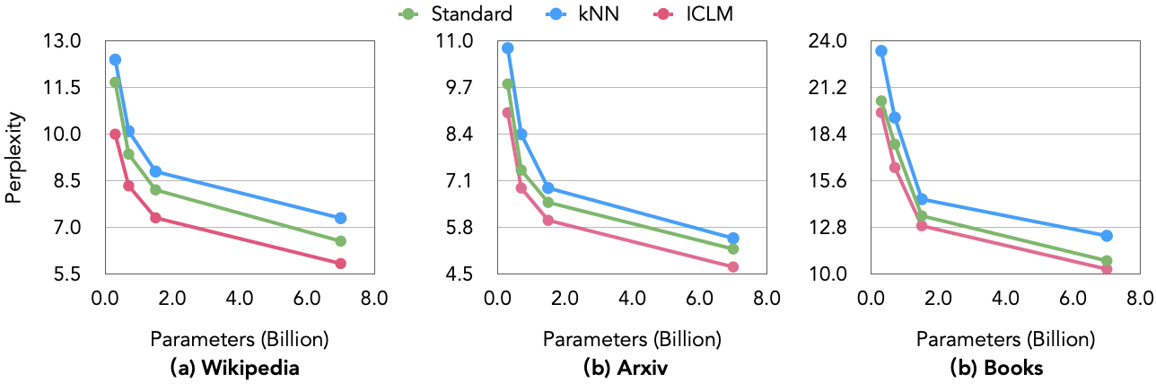
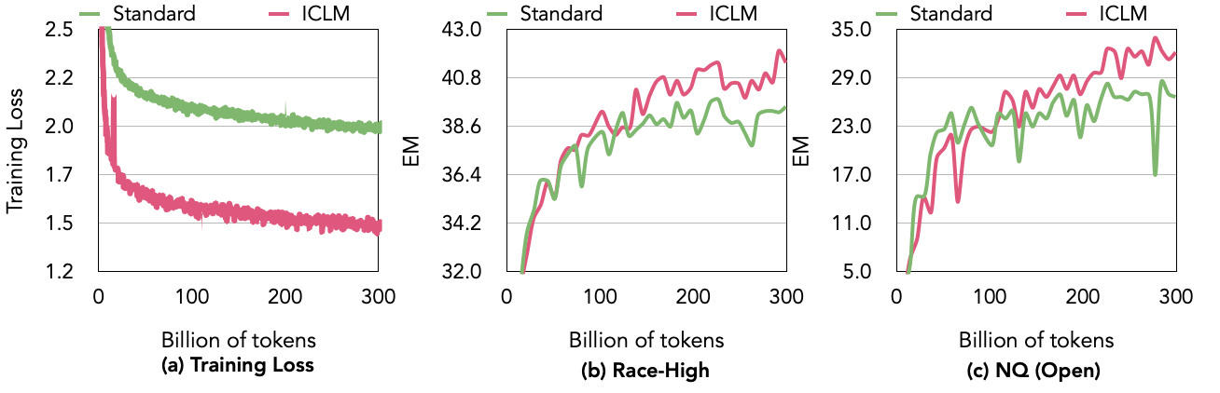
ICLM (5/6) — 实验结果
300B tokens CommonCrawl · 7B · L=8192
任务类别 | 提升 | 数据集 / 说明
In-Context Learning | +8% | 7 分类数据集 (32-shot)。全部优于 Standard。与 kNN 持平且无重复
阅读理解 | +15% 最高 | SQuADv2, RACE, BoolQ, DROP, HotpotQA 等 6 ds (2-shot)。四种方法最高
忠实度 | +16% | NQ-Swap, MemoTrap。更倾向于遵循给定上下文而非依赖预训练记忆
检索增强 | +9% | Wikipedia 外部知识的开放域 QA
长上下文推理 | +5% | 长上下文基准测试
困惑度 | 全部更低 | Wikipedia/Arxiv/Books, 0.3B–7B 全部规模优于 Standard
Figure 3: 各模型规模 ICLM PPL 均低于 Standard
Figure 4: ICLM 效果随训练过程的演化
扩展性：数据 100M→10B tokens, ICLM 优势 +4%→+11%，单调递增无饱和。更大规模下优势可能继续扩大。
阅读理解提升最大 (+15%) 的原因：ICLM 预训练输入 = 多篇相关文档 → 天然"综合多文档"格式 → 与 2-shot ICL 评估分布对齐。这是预训练与推理分布对齐 (Distribution Alignment) 的直接体现。
18

Slide 19
ICLM (6/6) — 方法定位与组合使用
ICLM 的独特位置
四种方法中唯一从"语义层面"解决拼接质量的方法。与 Best-Fit (长度层面) 完全正交——前者决定空间安排 (哪些 chunk 放一起)，后者决定时间顺序 (文档排列的先后)。两者在同一训练管线中共存。
ICLM 与 In-Context Learning 的深层关系
ICL (推理) 要求模型利用上下文中的几个示例快速适应新任务。这个能力的前提：模型在预训练中就学会了"阅读并利用上下文中的相关信息"。
随机拼接：上下文内文档随机→没有练习跨文档推理→推理时做 ICL 需要的能力是预训练中未训练过的。
ICLM：上下文内文档相关→频繁练习跨文档推理→推理时做 ICL 的能力正是预训练中被大量训练的。
同样逻辑解释忠实度 +16%：当模型习惯上下文中的文档是可靠信息源时，更倾向于依赖给定上下文而非预训练记忆。这对 RAG 场景至关重要 (需要引用检索到的文档)。
工业可行性分析
优点：仅改变排序，不改模型架构/训练目标。可直接集成到现有预训练管线。附带语义去重 (无需额外计算)。
门槛：(1) 需要 GPU 集群做嵌入和检索 (32 GPU)。虽 <2% 训练总成本但增加基础设施需求。
(2) 依赖 Contriever 嵌入质量。对非英语语料可能需要重新训练嵌入模型 (论文明确的局限性)。
(3) 预处理离线完成，多 epoch 训练时数据顺序不变。如需不同 epoch 用不同排序→需重新检索和遍历。
组合使用建议
Best-Fit + ICLM：Phase 1 Best-Fit 装箱保证完整性→Phase 2 ICLM 排序增强语义连贯性。两者完全正交，可叠加。
DD + ICLM：桶内做语义排序 (相关主题文档片段在训练时间上靠近)。桶间由 VSL 课程调度决定采样顺序。
19

Slide 20
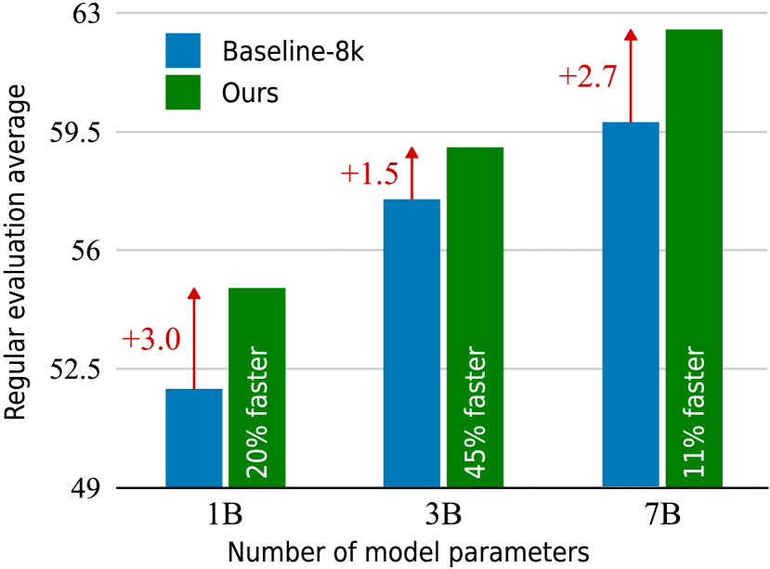
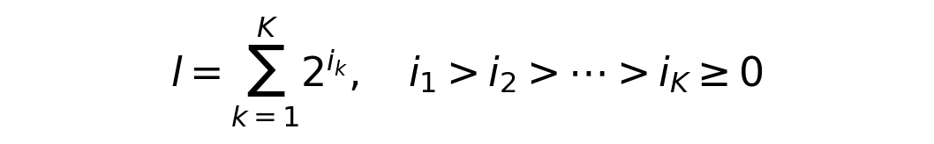
五、Dataset Decomposition
Pouransari, Li et al. NeurIPS 2024. Apple + Anthropic. arXiv:2405.13226
前三种方法回答"如何把文档拼成固定 L"。DD 问：L 为什么要固定？
二进制分解 — 文档按长度 l 的二进制展开切分：
长度 2^{i_k}→桶 D_{i_k}。i∈{8..13}={256,512,1024,2048,4096,8192}。
例: 2200=2048+128+16+8→D₁₁,D₇,D₄,D₃
例: 5600=4096+1024+256+128+64+32
桶内序列同长→天然对齐。每序列=单文档片段→零跨文档注意力。
核心结果：6×加速 · 4×数据效率 · 训8K≈训2K · Loss 3.18。
二进制分解示意：文档按 l=Σ2^{i_k} 切分，各入对应桶 (D₈~D₁₃)。
20

Slide 21
DD (3/6) — 1000 文档示例与 VSL 训练分析
1000 文档完整示例 (μ=2000, σ=1500, Σ≈2,000,000 tokens)：
二进制分解后桶分布：
D₁₃(8192):~45 条 → ~368K (18.4%) | D₁₂(4096):~120 → ~492K (24.6%)
D₁₁(2048):~280 → ~573K (28.7%) ← token 最多
D₁₀(1024):~350 → ~358K (17.9%) | D₉(512):~300 → ~154K (7.7%)
D₈(256):~200 → ~51K (2.6%)
共~1295 序列, ~1,996,800 tokens。零丢弃, 零 padding。
VSL 训练 (b=2,000,000) 各桶 step 特征：
D₁₃: BS≈244, FLOPs∝b×8192 (与传统相同)
D₁₁: BS≈976, FLOPs∝b×2048
D₈: BS≈7812, FLOPs∝b×256 (极低廉，大 batch→稳定梯度)
DD 与前三种方法在文档处理上的根本区别：
随机拼接：文档被位置随机截断→不完整片段+噪声。
Best-Fit：文档按长度 (l>L) 确定切分。l≤L 完整。序列可含多文档。
ICLM：Best-Fit 基础上做语义排序。文档处理方式不变。
DD：主动切分所有文档为 2 的幂次片段。切分是精心设计的 (GPU 友好的长度, 来自同一文档连续区域)。不同文档片段永不混在同一序列中。
DD 的序列数自然多于原始文档数 (1000→1295)。但在 VSL 训练中，大多数步来自短桶 (D₈-D₁₀)，这些步 batch size 极大、FLOPs 极低。加权后总训练时间反而更短。这是 DD 6× 加速的数学基础。
方法定位：打破从 GPT-1 起"序列长度必须固定"的根本范式。与 BF/ICLM 兼容——桶内可再做装箱优化和语义排序。需修改训练循环 (变长 batch + 课程调度)。课程不可省略。已开源 (github.com/apple/ml-dataset-decomposition)。
22

Slide 22
DD (4/6) — Grow-P2 课程深入分析
Grow-P2 为什么有效？—— 课程学习的理论直觉
机器学习中的课程学习 (Curriculum Learning, Bengio et al., 2009) 核心思想：先学简单样本，逐步过渡到复杂样本。DD 将这一思想引入了序列长度维度。
短序列步 (<1024 tokens)：覆盖词频统计、语法结构、短程依赖。这些"基础能力"对序列长度不敏感——512 token 足以覆盖绝大多数语法现象。大量廉价训练步骤提供了稳定的基础语言能力。
中等序列步 (2048–4096)：增加段落级上下文。模型开始学习跨句依赖、局部篇章结构。此时基础已经打牢，增加长上下文不会导致训练不稳定。
长序列步 (8192)：集中学习长程依赖、跨段落推理。这些步骤数量少但效果显著——因为基础能力已在廉价训练中打好。类比：先学好基础课再上专业课，比一开始就上专业课更高效。
Grow-P2 vs 其他课程策略的消融分析
Baseline (Concat-and-Chunk, 固定 L=8192)：Loss=3.55。无 VSL，无课程。所有训练步都使用最长的序列长度，每步成本最高。
DD + Random：各桶按 token 量均匀随机采样。Loss=3.35。VSL 训练本身降低 Loss 0.20——长度可变训练的泛化能力优于固定长度训练。但无课程调度时，长序列步在早期就占用大量算力，效率低下。
DD + Linear：线性调整各桶权重。Loss=3.22。有调度优于随机调度，但线性不够精细——早期长桶权重仍然偏高。
DD + Grow-P2：2 幂次递减权重。Loss=3.18 ✓ (最优)。权重曲线形状恰好匹配训练的自然需求——早期极度偏向短桶 (指数级倾斜)，后期逐步拉平。
课程贡献分析：Grow-P2 在 Random 基础上再降 Loss 0.17。贡献了约 46% 的总增益 (0.17/0.37)。课程不是锦上添花——没有课程，DD 的一半增益将丢失。这是 DD 论文最重要的消融发现。
23

Slide 23
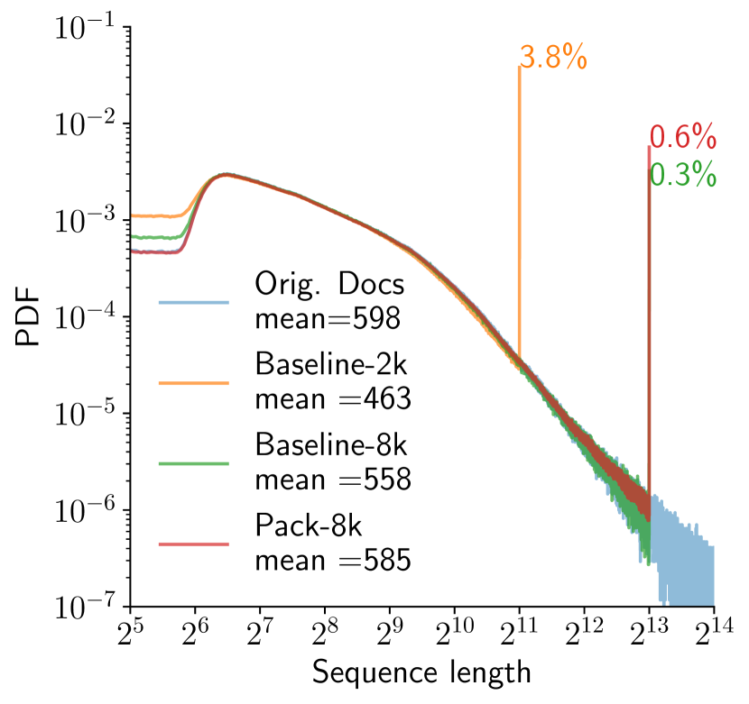
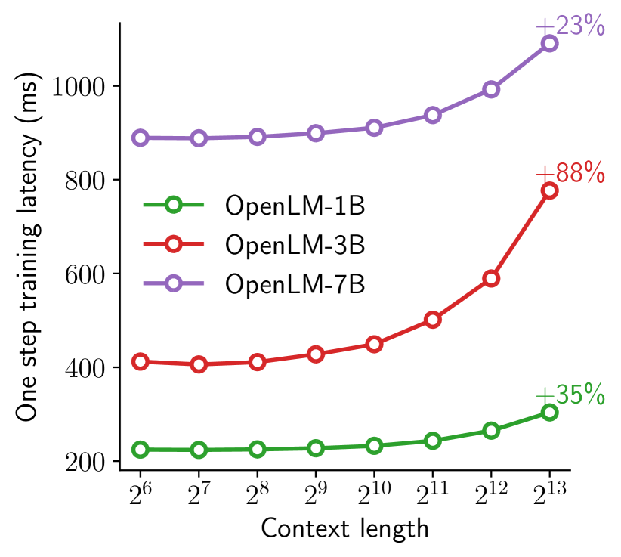
DD (5/6) — 实验结果
RefinedWeb (525B) + DCLM · 160M–1B · L_max=8192
指标 | 结果 | 说明
训练加速 | 6× | 达到相同 Loss 仅需 1/6 训练 token (time-to-accuracy)
数据效率 | 4×+ | 优势单调递增: 10B +3%→200B +15%→1.1T +22%。未饱和
长上下文成本 | 训 8K≈训 2K | RULER: DD(8K) 73.0 vs 基线(2K) 55.1 vs 基线(8K) 62.3
消融 (Grow-P2) | Loss 3.18 最优 | DD+Grow-P2 3.18 > DD+Linear 3.22 > DD+Random 3.35 > 基线 3.55
课程贡献 | ~46% 总增益 | Grow-P2 在 Random 基础上再降 0.17 Loss。课程为必须组件
开源 | GitHub | github.com/apple/ml-dataset-decomposition
训练效率曲线: DD vs Concat-and-Chunk 基线
消融: Grow-P2 vs Linear vs Random 课程策略
方法定位：DD 是唯一打破"固定 L"范式的方法。深度创新但落地门槛高——需修改训练循环。与 BF/ICLM 兼容 (桶内可装箱+排序)。适用场景：预算有限需高效训长上下文；或追求训练效率最大化。
局限：二进制分解增加预处理。若完全不训长序列→无长上下文能力→后期必须包含足够长序列比例。对非 2 幂次 L 需 padding。验证规模 1B，百亿+规模尚未验证。
24

Slide 24
DD (6/6) — 范式意义与组合使用
DD 的范式意义
从 2018 年 GPT-1 起，LLM 预训练的一个基本前提是"序列长度必须固定"。这是 GPU 硬件约束的直接推论。所有人都在这个前提下做优化——如何更好地把文档装入固定长度的容器。
DD 证明了一个被长期忽视的事实：序列长度可以不固定。通过 VSL 训练 (序列长度与 batch size 互为倒数)，每步总 token 数恒为 b，GPU 效率不受损失。固定长度范式是历史惯性的产物，不是计算的必然。
这一洞察的影响超出了数据拼接本身。它为训练长上下文模型提供了一种全新的经济可行的路径：不需要支付 O(L²) 的全额代价，通过课程调度可以将长上下文训练成本降至传统短上下文水平。
DD 的局限与未来方向
当前验证在 1B 规模。百亿+参数规模的验证尚未进行——DD 在超大模型上的行为有待验证。二进制分解产生的碎片 (一篇文档拆为多段) 是否在更大规模上产生新的问题 (如长文档的跨片段一致性) 有待研究。
三种方法的组合使用路线图
基础层 — Best-Fit Packing：在所有场景优先采用。零代价消灭不必要截断。已集成 HF TRL，开箱即用。提供文档完整性的基本保证。
增强层 — ICLM：在需要跨文档推理的下游任务上叠加。RAG、Few-shot ICL、多跳推理受益最大。需额外 GPU 设施 (检索)。与 Best-Fit 完全正交——Phase 1 装箱保证完整性→Phase 2 排序增强连贯性。
范式层 — DD：面向未来高效长上下文训练。与 Best-Fit 和 ICLM 均兼容——在桶内对序列做装箱优化和语义排序。需修改训练循环但总训练成本大幅降低。目前最前沿但落地门槛最高。
选择建议：从 Best-Fit 开始 (最低投入)→按需叠加 ICLM (需跨文档推理时)→关注 DD 进展 (高效长上下文是大趋势，等待百亿+规模验证后大规模推广)。
25

Slide 25
六、四种方法对比 — 方法论 (1/3)
维度 | 随机拼接 | Best-Fit Packing | ICLM | Dataset Decomp.
操作 | 打乱→EOS→按L切分 | l>L切chunk, BFD装箱 | Contriever→FAISS→图遍历 | 二进制分解→入桶→VSL
优化目标 | GPU利用率(零padding) | 文档完整性(最小截断) | 语义连贯性(噪声→信号) | 训练成本(6×加速)
截断率(L=2048) | ~60% | <5%(仅l>L必要截断) | <1% | 100%主动分解(非截断)
跨文档注意力 | 大量噪声(~15-30%) | 存在(chunk间) | 存在(相关,可能有用) | 零(单文档片段)
序列长度 | 固定L | 大多为L | 大多为L | {256,...,8192},动态
额外开销 | 无 | 极小 O(N log L) | 中等(检索+图遍历) | 小(分解+课程)
工程成熟度 | 所有框架原生 | HF TRL已集成 | 需GPU集群(检索) | Apple已开源(OpenLM)
发表 | GPT-3,LLaMA,PaLM等 | Ding et al. ICML 2024 Amazon | Shi et al. ICLR 2024 Meta | Pouransari et al. NeurIPS 2024 Apple
26

Slide 26
六、四种方法对比 — 性能与递进关系 (2/3)
指标 | 随机拼接 | Best-Fit Packing | ICLM | Dataset Decomp.
训练效率 | 100% | ≈100%(<0.003%) | ≈100% | 加权约6×更快(vs L=8192)
阅读理解 | 基线 | +4.7%(8 ds) | +15%(6 ds)←最高 | Loss 3.18 vs 3.55
上下文/幻觉 | 基线 | +16.8% / −58.3% | 忠实度+16% / 检索+9% | RULER 73.0(vs 55.1)
数据效率 | 1× | ≈1× | ≈1× | 4×+(单调↑,未饱和)
长上下文成本 | O(L²);L×4→×16 | 同左 | 同左 | 训8K≈传统2K
递进关系 | 起点:发现截断 | 回应缺陷一(截断) 装箱消灭不必要截断 零代价,可组合 | 回应缺陷二(噪声) 语义排序→信号 与BF正交 | 回应范式(固定L) 不再要求L固定 与前两者兼容
推荐场景 | 快速原型,管线验证 | 正式预训练(百亿+) 最成熟改进方案 | 跨文档推理:RAG/ICL 多跳推理,检索增强 | 高效长上下文训练 预算受限,效率优先
27

Slide 27
六、总结与演进 (3/3)
2018–2023
GPT-3 (2020,175B,L=2048)、LLaMA (2023,7B–65B)、PaLM (2022,540B) 等统一使用随机拼接。五年间被视为已解决的工程细节。Ding et al. (2024) 统计截断率约 60%。
2024.01 ICLR
Shi et al. (Meta) — ICLM。Contriever+FAISS+贪心图遍历。仅改排序不改架构。阅读+15%,忠实度+16%,附带语义去重。
2024.04 ICML
Ding et al. (Amazon) — Best-Fit Packing。装箱+BFD+线段树 O(N log L)。零代价截断 60%→~5%，幻觉−58.3%。HF TRL 已集成。
2024.05 NeurIPS
Pouransari et al. (Apple) — Dataset Decomposition。二进制分解+VSL+Grow-P2 打破固定 L 范式。6× 加速，训8K≈传统2K。开源。
28

Slide 28
参考文献
[1] Ding, Wang et al. "Fewer Truncations Improve Language Modeling." ICML 2024. arXiv:2404.10830
[2] Shi, Min et al. "In-Context Pretraining." ICLR 2024. arXiv:2310.10638
[3] Pouransari, Li et al. "Dataset Decomposition." NeurIPS 2024. arXiv:2405.13226
[4] Brown et al. "Language Models are Few-Shot Learners." NeurIPS 2020.
[5] Touvron et al. "LLaMA: Open and Efficient Foundation Language Models." 2023.
[6] Chowdhery et al. "PaLM: Scaling Language Modeling with Pathways." 2022.
[7] Zhao et al. "Analysing The Impact of Sequence Composition on LM Pre-Training." ACL 2024.
[8] Izacard et al. "Unsupervised Dense Information Retrieval with Contrastive Learning." TMLR 2022.
[9] Johnson et al. "Billion-scale similarity search with GPUs." IEEE Big Data 2019.
[10] Zhuang et al. "LongPack." ICLR 2025.
[11] Yin et al. "Seamless Data Packing." ACL 2025 Findings.
[12] Dai et al. "DeepSeek-V2." 2024. arXiv:2405.04434
29

Slide 29
感谢聆听
Thank You
大模型预训练数据拼接策略
2026 年 6 月

